Slide 1
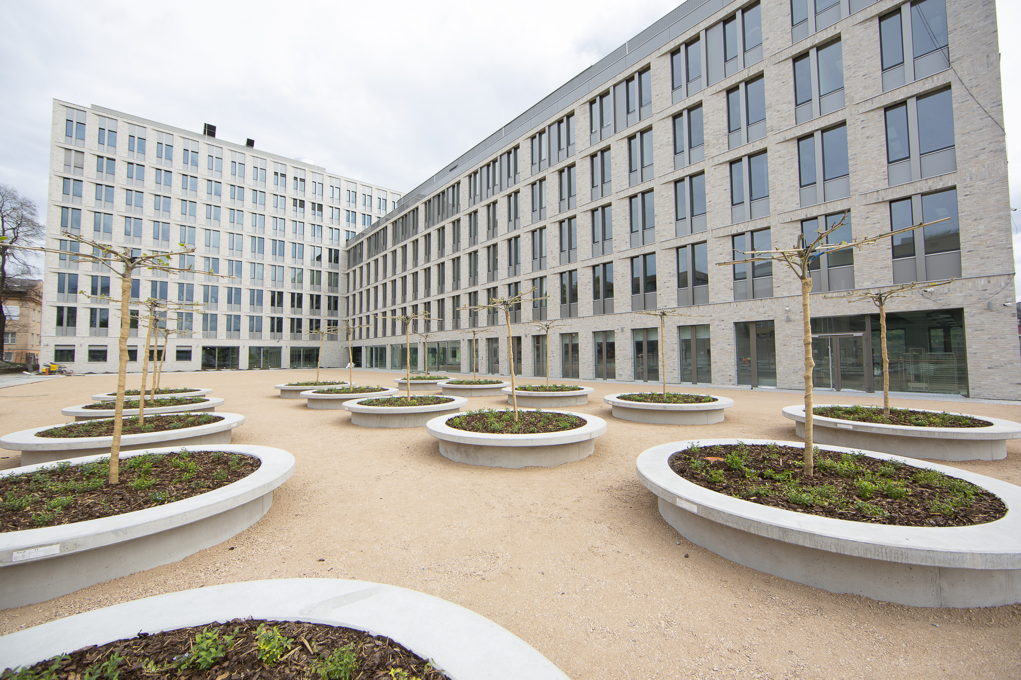

1
Zálohovací technologie pro infrastrukturní systémy
KI/KDBI
Jakub Nový
2023-05-26

Slide 2
2
Obsah
Jakou technologii zvolit pro zálohování serverových sdílených uložišť?
Jakou technologii použít pro řešení odolnosti virtualizačních platforem?
Co je distribuované uložiště?
Jaké technologie a protokoly využijeme v rámci distribuovaných uložišť?
Co je deduplikace dat?
Co je replikace dat?

Slide 3
3
Jakou technologii zvolit pro zálohování serverových sdílených uložišť?
Zálohování na místě (On-Premises): Tato metoda zahrnuje vytvoření záloh přímo na místě vašeho datacentra nebo serverové místnosti. Můžete použít specializovaný zálohovací software nebo hardwarová zařízení. Tato možnost vám poskytuje přímou kontrolu nad zálohovacím procesem a daty.
Cloudové zálohování: Využití cloudových služeb pro zálohování je stále populárnější. Můžete vybrat z různých poskytovatelů cloudových zálohovacích služeb, kteří vám umožní zálohovat vaše serverová sdílená uložiště do jejich cloudové infrastruktury. Tím se snižuje potřeba vlastnit a spravovat vlastní hardwarové zařízení pro zálohování.
Zrcadlení dat (Replication): Tato metoda zahrnuje vytvoření repliky serverových sdílených uložišť na jiném místě nebo na jiných serverech. Tím se zajišťuje redundantnost dat a obnova v případě výpadku nebo katastrofy. Replikace dat může být prováděna buď na místě (on-premises) nebo do cloudu.

Slide 4
4
Jakou technologii zvolit pro zálohování serverových sdílených uložišť?
Zálohování na pásku (Tape Backup): Páskové zálohování je tradiční metoda zálohování, která využívá pásky pro ukládání dat. Pásková média poskytují vysokou kapacitu a dlouhodobou archivaci. Tato metoda je obzvláště užitečná pro velká datová množství, která nevyžadují častou obnovu.
RAID (Redundant Array of Independent Disks): Technologie pro ukládání dat, která využívá skupinu pevných disků k vytvoření jednoho logického úložiště s vyšší výkonností, odolností a/nebo kapacitou.
Hybridní řešení: Kombinace různých technologií zálohování. Například kombinace zálohování na místě a v cloudu, kdy se část dat zálohuje na místě a část je replikována do cloudového prostředí.

Slide 5
5
Jakou technologii použít pro řešení odolnosti virtualizačních platforem?
High Availability (HA): High Availability je technologie, která zajišťuje neustálou dostupnost virtuálních strojů (VM) a aplikací v případě výpadku fyzického serveru. Systém pro vysokou dostupnost monitoruje stav serverů a v případě výpadku automaticky migruje běžící VM na jiný dostupný server.
Clusterování: Vytvoření clusteru virtuálních serverů umožňuje sdílení zdrojů a zajišťuje vysokou dostupnost. Pokud jeden server selže, ostatní servery v clusteru převezmou práci a zajistí neustálou dostupnost VM a aplikací.
Duplicity dat: Duplicitní uložení dat zajišťuje jejich ochranu v případě selhání. To může zahrnovat replikaci dat mezi serverovými farmami nebo zrcadlení diskových polí pro rychlou obnovu v případě poruchy.

Slide 6
6
Jakou technologii použít pro řešení odolnosti virtualizačních platforem?
Zálohování a obnova dat: Pravidelné zálohování virtuálních strojů a dat je nezbytné pro obnovu v případě katastrofy. Zálohování by mělo být prováděno pravidelně a zálohovací kopie by měly být uloženy na odlišném úložišti nebo v cloudu.
Monitorování a správa: Systémy pro monitorování a správu virtualizačních platforem jsou důležité pro rychlé zjištění a řešení problémů. Monitorování v reálném čase umožňuje identifikovat výpadky, výkonnostní problémy a umožňuje přijmout opatření před většími problémy.

Slide 7
7
Co je distribuované uložiště?
Distribuované uložiště je koncept, který se vztahuje k architektuře nebo systému, ve kterém jsou data uložena na více zařízeních, která mohou být fyzicky umístěna na různých místech a propojena pomocí sítě. Tato zařízení spolupracují a vytvářejí jedno logické úložiště, které je uživatelům přístupné a zobrazuje se jako jediná entita.
Spolehlivost proti výpadkům.
Snadná škálovatelnost.
Výkonnost díky paralelnímu zpracování dat na více zařízeních.
Geografická redundance: Replikace dat na více geografických místech.

Slide 8
8
Jaké technologie a protokoly využijeme v rámci distribuovaných uložišť?
Distribuované souborové systémy: Technologie jako GFS (Google File System), GlusterFS, Ceph a Hadoop HDFS (Hadoop Distributed File System) umožňují distribuci souborů a jejich replikaci na více zařízeních v síti. Tyto systémy poskytují abstrakci nad fyzickými úložišti a zajišťují jejich koordinaci, sdílení a přístup k datům.
Protokoly pro sdílení souborů: Protokoly jako NFS (Network File System) a SMB/CIFS (Server Message Block/Common Internet File System) slouží k sdílení souborů mezi různými zařízeními v distribuovaném uložišti. Tyto protokoly umožňují přístup a práci se soubory prostřednictvím síťového spojení.
Replikační protokoly: Replikační protokoly, jako je RSync a BitTorrent Sync, se používají pro replikaci dat mezi různými zařízeními v distribuovaném uložišti. Tyto protokoly umožňují synchronizaci dat mezi uzly a zajišťují, aby byla data dostupná a aktuální na všech zařízeních.

Slide 9
9
Jaké technologie a protokoly využijeme v rámci distribuovaných uložišť?
Clusterování a sdílení zdrojů: Pro sdílení zdrojů a koordinaci mezi zařízeními v distribuovaném uložišti se využívají technologie jako clusterování (např. Pacemaker, Heartbeat) a sdílené síťové souborové systémy (např. GFS2, Lustre). Tyto technologie zajišťují správu a synchronizaci zdrojů mezi zařízeními.
Protokoly pro komunikaci: V rámci distribuovaných uložišť se využívají různé protokoly pro komunikaci mezi zařízeními, jako jsou TCP/IP, UDP (User Datagram Protocol) a RPC (Remote Procedure Call). Tyto protokoly umožňují přenos dat, řízení spojení a koordinaci operací mezi jednotlivými uzly distribuovaného uložiště.

Slide 10
10
Co je deduplikace dat?
Deduplikace dat je technika, která se používá k identifikaci a eliminaci redundantních kopií dat v rámci úložiště.
Deduplikace dat může být prováděna na různých úrovních:
Bloková deduplikace: Data jsou rozdělena do menších bloků (typicky několik kilobytů nebo menších) a každý blok je analyzován na unikátnost. Pokud se identifikuje blok, který již existuje v úložišti, není potřeba ukládat redundantní kopii, ale pouze se odkazuje na existující instanci.
Souborová deduplikace: Místo deduplikace na úrovni bloků se data rozdělují na soubory a porovnávají se mezi sebou. Pokud se identifikuje soubor se stejným obsahem, stačí uložit pouze jeden exemplář souboru.
Deduplikace na úrovni virtuálních strojů (VM): V případě virtualizace se deduplikace provádí na úrovni VM, což umožňuje identifikaci a odstranění redundantních kopií virtuálních disků a dalších komponent VM.

Slide 11
11
Co je deduplikace dat?
Deduplikace dat přináší několik výhod:
Úspora úložného prostoru: Deduplikace snižuje požadovanou kapacitu úložiště tím, že eliminuje redundantní kopie dat. To může být zvláště užitečné při zálohování, archivaci a dlouhodobém uchovávání dat.
Snížení nákladů na úložiště: S menší potřebou fyzického úložiště se snižují náklady na pořízení, provoz a správu úložištní infrastruktury.
Rychlejší zálohování a obnova dat: S deduplikací se snižuje objem dat, která je třeba zálohovat a obnovovat, což vede ke zrychlení těchto procesů.

Slide 12
12
Co je replikace dat?
Replikace dat je proces vytváření a udržování identických kopií dat na různých zařízeních nebo umístěních. Cílem replikace je zajistit dostupnost a odolnost dat v případě výpadku, selhání nebo katastrofy jednoho zdrojového umístění.
Při replikaci jsou data duplikována a uchovávána na více místech, přičemž každá replika obsahuje stejný obsah. Změny v datech jsou propagovány na všechny repliky, aby se zajistila jejich konzistence. Pokud dojde k výpadku nebo ztrátě dat na jednom umístění, mohou být data stále dostupná z jiné repliky.

Slide 13
13
Co je replikace dat?
Replikace dat může být prováděna na různých úrovních:
Bloková replikace: Data jsou rozdělena do menších bloků a tyto bloky jsou replikovány na různá umístění. Tím se minimalizuje ztráta dat v případě výpadku nebo chyby na jednom umístění.
Souborová replikace: Místo replikace na úrovni bloků se celé soubory duplikují na různá umístění. Tím se zajistí, že v případě problémů s jedním umístěním jsou soubory dostupné z jiného umístění.
Replikace na úrovni datového centra: Data jsou replikována mezi různými datovými centry, což zajišťuje geografickou redundanci a zvýšenou odolnost v případě výpadku celého datového centra nebo regionu.

Slide 14
14
Co je replikace dat?
Replikace dat přináší několik výhod:
Vysoká dostupnost: Díky replikaci jsou data dostupná i v případě selhání nebo výpadku jednoho umístění. Uživatelé mohou nadále přistupovat a pracovat s daty z jiných replik.
Odolnost vůči chybám: Pokud dojde k chybě nebo ztrátě dat na jednom umístění, replikované kopie poskytují záložní zdroj dat a minimalizují riziko ztráty dat.
Rychlá obnova dat: V případě ztráty dat na jednom umístění lze rychle obnovit data z replikovaných kopií, čímž se minimalizuje doba nedostupnosti a obnova.

Slide 15
15
Zdroje
https://www.parablu.com/wp-content/uploads/2017/02/SMB-Guide-for-Cloud-Endpoint-Backup-Parablu_old_may2017.pdf
http://www.measurecontrol.com/wp-content/uploads/2017/05/gartner-seguridad-en-la-nube.pdf
https://www.msp360.com/resources/blog/backup-vs-archive/
https://virtualizationreview.com/Articles/2015/06/01/High-Availability.aspx
https://cloudian.com/guides/data-backup/distributed-storage/
https://www.nutanix.com/info/distributed-storage
https://en.wikipedia.org/wiki/Distributed_data_store
https://www.netapp.com/data-management/what-is-data-deduplication/
https://redis.com/blog/what-is-data-replication/
https://www.manageengine.com/device-control/data-replication.html

